Slide 1

培训期学习汇报总结
王强（海泥）
2021-09-26

Slide 2
Agenda
CONTENTS
01
verilog基础（电路的映射）
02
RTL电路设计（同步与异步复位、STA、总线设计）
03
RISCV指令集（指令的架构、指令的运算）
04
CPU设计（落桑的整体架构、中断和异常）

Slide 3
01
Part ONE
verilog基础
WHY & WHAT
Notes:
简单，直接控制DUT 输入信号，纯Verilog 语言，容易掌握。

Slide 4
1. Verilog Elements
• 基本单元的定义形式: Module;
• 三种IO口类型: input, output and inout;
• 两种信号类型: reg and wire;
• 两个行为描述块: assign and always;
• 两种赋值方式：non-blocking assignment (<=) and blocking assignment (=);
• 两种条件声明：if-else and case;
• 处理多事务或者连续控制: state machine;
• 定义常数变量: parameter;
Notes:
在学校是怎样写TB 的，用的什么工具，验过什么样的设计

Slide 5
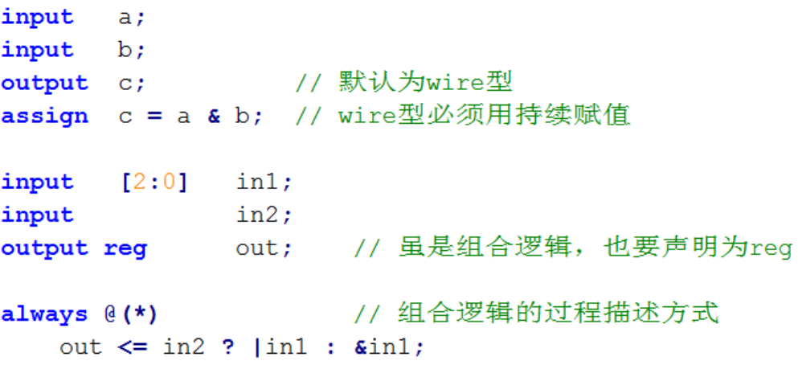
2.special case
注意:在always块中被赋值对象的类型一定是reg
Notes:
在学校是怎样写TB 的，用的什么工具，验过什么样的设计

Slide 6
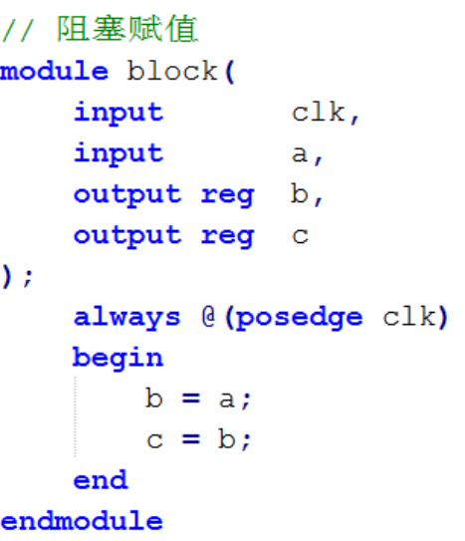
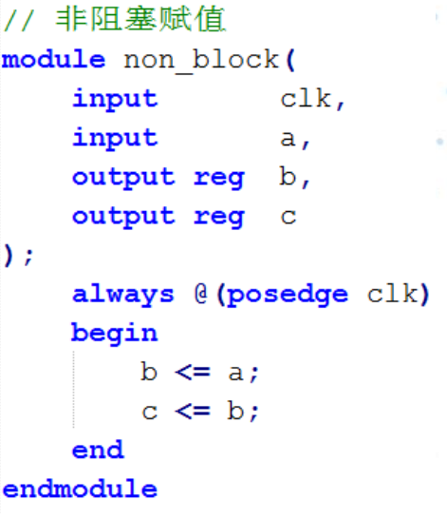
3.non-blocking and blocking
注意:在时序逻辑中避免使用阻塞赋值
Notes:
在学校是怎样写TB 的，用的什么工具，验过什么样的设计

Slide 7
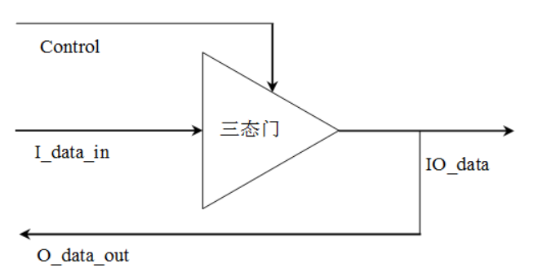
4.Three-state gate
注意:inout的类型必须为wire型
module inout_top
(
input I_data_in ,
inout IO_data ,
output O_data_out ,
input Control
);
assign IO_data = Control ? I_data_in : 1'bz ;
assign O_data_out = IO_data ;
endmodule
当Control为1时，IO_data为输出，输出I_data_in的值
当Control为0时，IO_data为输入，把输入的信号赋值给O_data_out
Notes:
在学校是怎样写TB 的，用的什么工具，验过什么样的设计

Slide 8
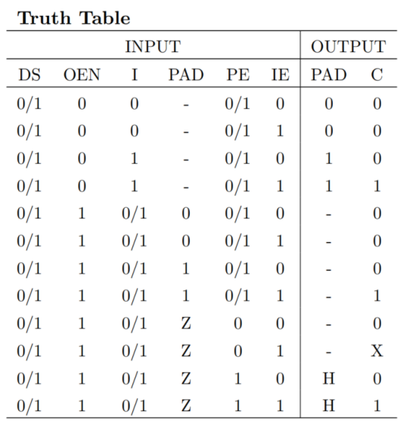
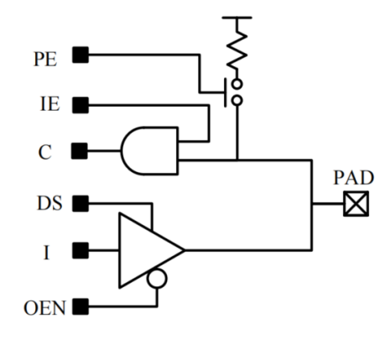
5.PAD
当OEN为0时 ： PAD作为输出，即为输入I的值
当OEN为1时 ：（当不需要PE控制时） PAD作为输入，即和IE相与作为C的输出
（当PE为0时，PE断开）PAD和IE相与作为C的输出
（当PE为1时，PE端输出高电平）PAD（被PE拉1）和IE相与作为C输出
Notes:
在学校是怎样写TB 的，用的什么工具，验过什么样的设计

Slide 9
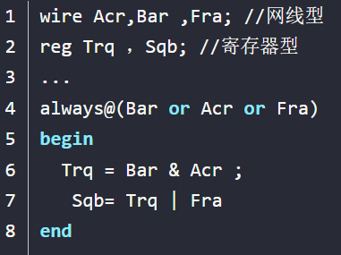
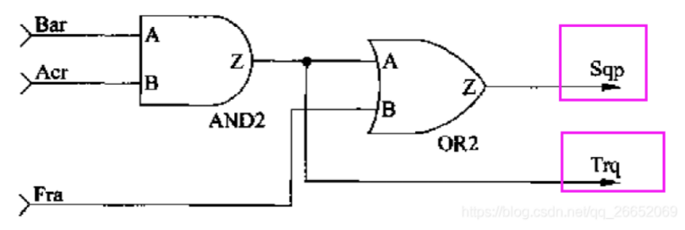
6.Circuit VS Register VS Latch
Circuit：
综合的电路：
上面例子中，在always块中对reg型变量Trq进行了赋值，然后在下一句中对Sqb变量赋值表达式中引用了该变量。从Verilgo HDL的语义上看，在整个仿真过程中Trq会一直保持它的值。
【注】：reg型变量并不一定都是会综合成触发器或锁存器，也可能是硬件连线
Notes:
在学校是怎样写TB 的，用的什么工具，验过什么样的设计

Slide 10
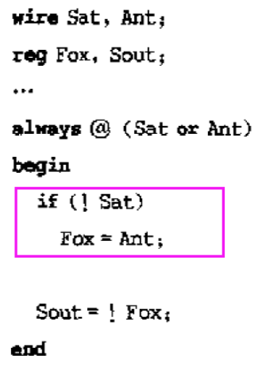
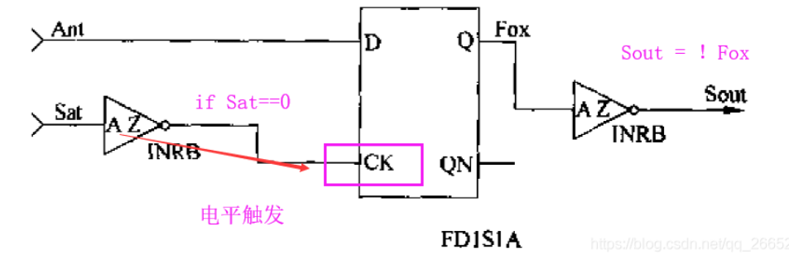
7.Circuit VS Register VS Latch
Latch：
综合的电路：
上面例子中，在组合逻辑always块中对Fox进行了阻塞赋值。从Verilgo HDL的语义上看，语句中不完善的条件会导致意料之外的锁存电路，在设计中要避免这一点。
Notes:
在学校是怎样写TB 的，用的什么工具，验过什么样的设计

Slide 11
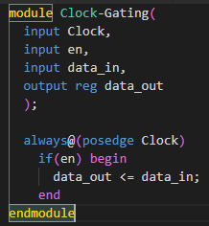
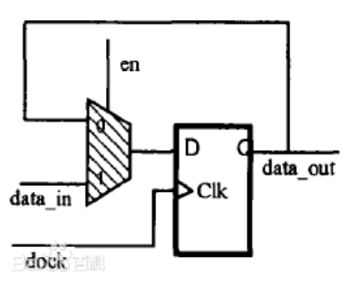
8.Circuit VS Register VS Latch
Register：
综合的电路：
上面例子中，在时序电路always块中对data_out进行了非阻塞赋值。从Verilgo HDL的电路上来看，时序中不完善的条件会自动补充不会产生锁存器，会生成一个带有门控时钟的触发器。
Notes:
在学校是怎样写TB 的，用的什么工具，验过什么样的设计

Slide 12
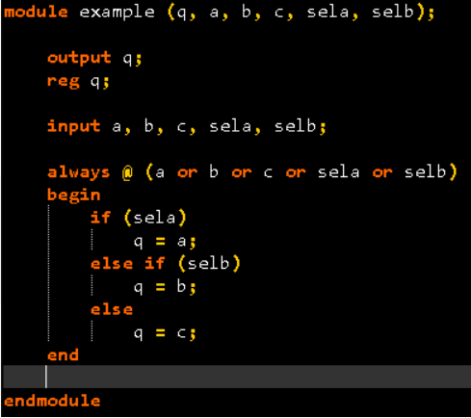
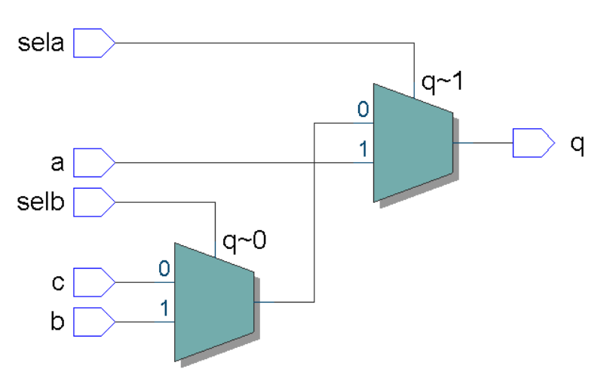
9.多重if语句的综合
if的嵌套：
综合的电路：
if语句是含有优先级的，当判断第一个条件结束时再次判断第二个条件，当组合逻辑因为缺失条件会隐含保持值不变，会引入latch。当时序电路中因为缺失else时，时序中不完善的条件会自动补充，引入门控时钟
Notes:
在学校是怎样写TB 的，用的什么工具，验过什么样的设计

Slide 13
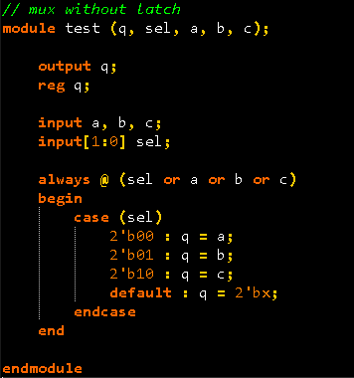
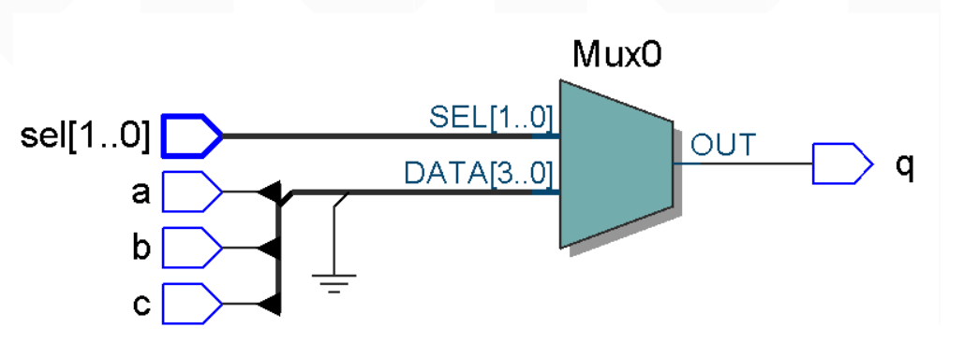







10.case语句的综合
Register：
综合的电路：
case语句在语义上有并行的含义，会生成mutiplexer电路，但是同时要注意，如果case没有完全覆盖所有情况，那么暗含着保持原来值的语义，会生成latch，可以加入default语句来避免这种情况。
Notes:
在学校是怎样写TB 的，用的什么工具，验过什么样的设计

Slide 14
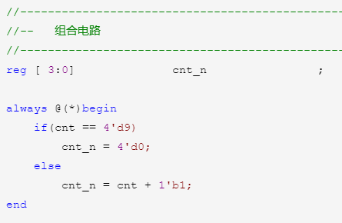
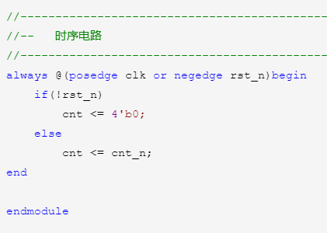
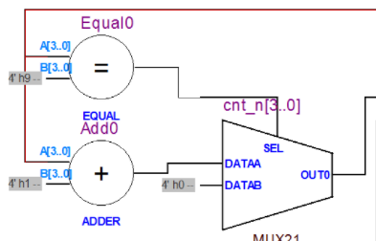
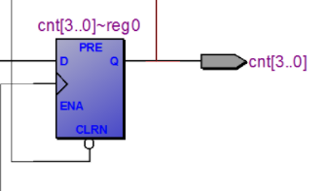


11.计数器（两种分开表示方式）
组合电路：
时序电路：
Notes:
在学校是怎样写TB 的，用的什么工具，验过什么样的设计

Slide 15
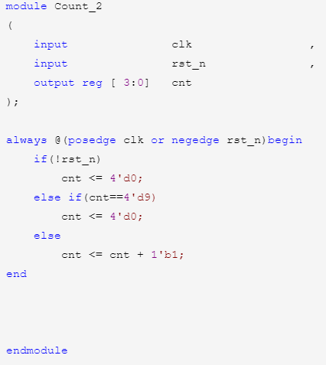
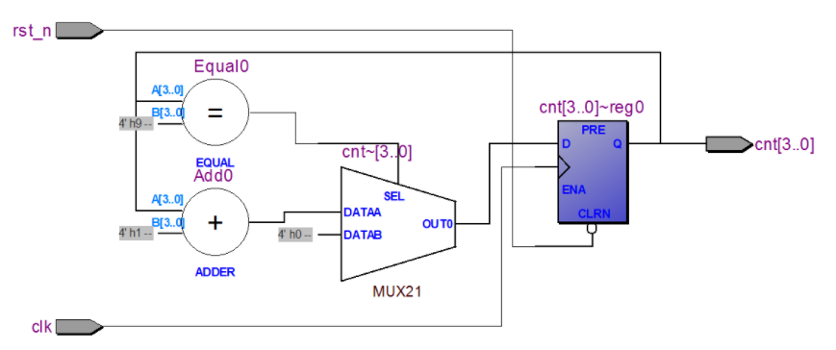



11.计数器的综合
最常见的写法：
这里将组合逻辑和时序逻辑组合在一起实现，但是综合出来的电路本质是一样的
Notes:
在学校是怎样写TB 的，用的什么工具，验过什么样的设计

Slide 16
02
Part TWO
RTL电路设计
HOW TO USE THE TOOL
Notes:
简单，直接控制DUT 输入信号，纯Verilog 语言，容易掌握。

Slide 17
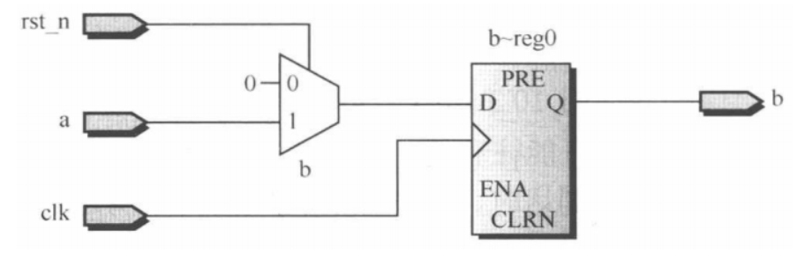



同步复位
代码如下：
always @(posedge clk) begin
if(!rst_n)
b <= 0;
else
b <= a;
end
优点: （1）降低了亚稳态的出现概率
（2）因为它只有在时钟有效沿到来时才有效，所以可以滤除高于时钟频率的毛刺
缺点:
（1）复位信号的有效时长必须大于时钟周期，才能真正被系统识别并完成复位任务
（2）综合器就会在寄存器的数据输入端口插入组合逻辑，这样会耗费较多的逻辑资源
Notes:
在学校是怎样写TB 的，用的什么工具，验过什么样的设计

Slide 18
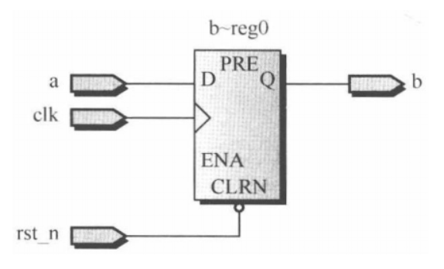








异步复位
代码如下：
always @(posedge clk or negedge rst_n) begin
if(!rst_n)
b <= 0;
else
b <= a;
end
优点: （1）大多数目标器件的DFF都有异步复位端口，因此采用异步复位可以节省资源
（2）设计相对简单
缺点:
（1）倘若复位释放时恰好在时钟有效沿附近，就很容易使寄存器输出出现亚稳态，从而导致不稳定
（2）复位信号容易受到毛刺的影响
Notes:
在学校是怎样写TB 的，用的什么工具，验过什么样的设计

Slide 19
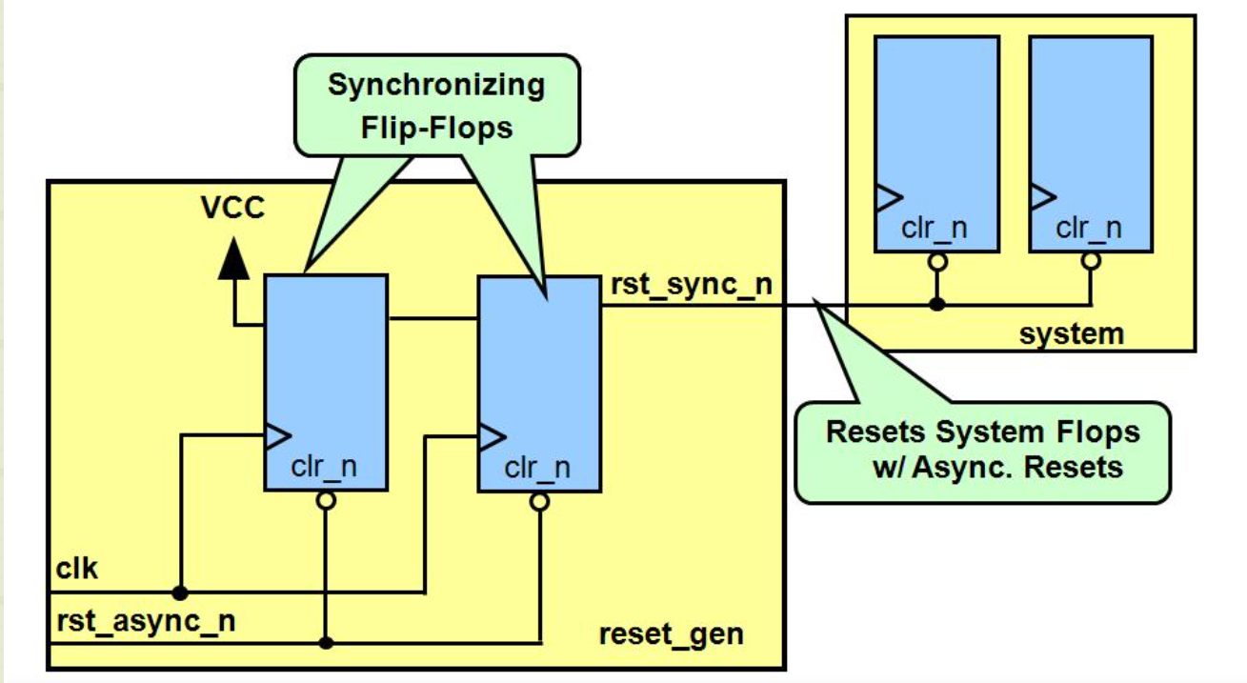
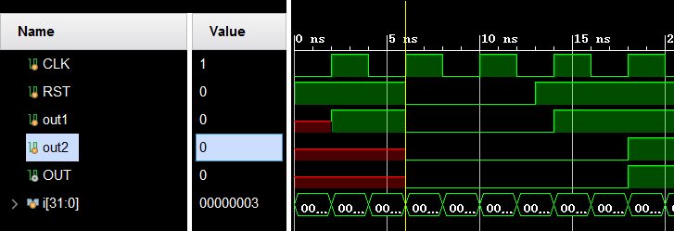








异步复位同步释放
always @(posedge clk or negedge rst_n)
begin
if(!rst_n) begin
sys_rst_n_r <= 0;
sys_rst_n <= 0;
end
else begin
sys_rst_n_r <= 1;
sys_rst_n <= sys_rst_n_r;
end
end
使用异步复位同步释放就可以消除上述缺点。所谓异步复位，同步释放就是在复位信号到来的时候不受时钟信号的同步，而是在复位信号释放的时候受到时钟信号的同步。
Notes:
在学校是怎样写TB 的，用的什么工具，验过什么样的设计

Slide 20
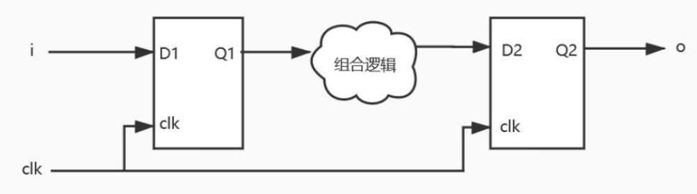
STA（流水线的时序问题）
所有处理器的时序问题，都绕不开这个模型：
其中对时序影响最大的是下图中的组合逻辑电路。所以要避免时序问题，最简单的方法减小组合逻辑电路的延时。组合逻辑电路里的串联级数越多延时就越大，实在没办法减小串联级数时，可以采用流水线的方式将这些级数用触发器隔开。
Notes:
在学校是怎样写TB 的，用的什么工具，验过什么样的设计

Slide 21
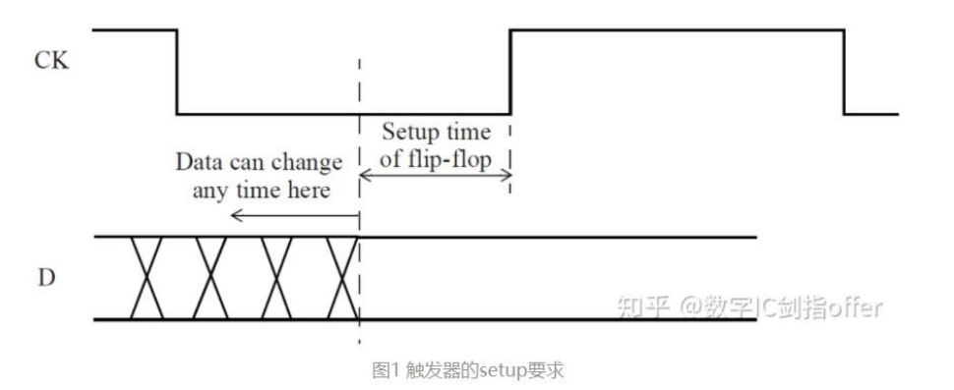
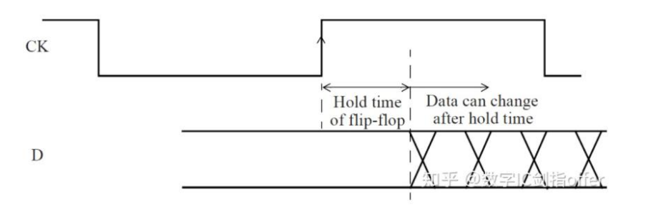





建立时间和保持时间
建立时间：setup time 是指在时钟有效沿（下图为上升沿）之前，数据输入端信号必须保持稳定的最短时间
目的：确保能采集到稳定的数据。
保持时间：hold time 是指在时钟有效沿（下图为上升沿）之后，数据输出端信号必须保持稳定的最短时间。
目的：hold time 数据过早到达 D 端而覆盖其初始数据
Notes:
在学校是怎样写TB 的，用的什么工具，验过什么样的设计

Slide 22
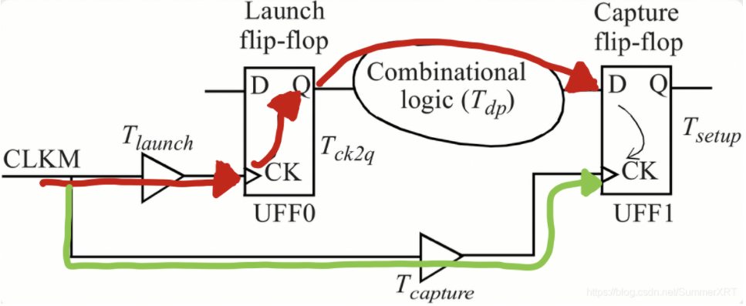
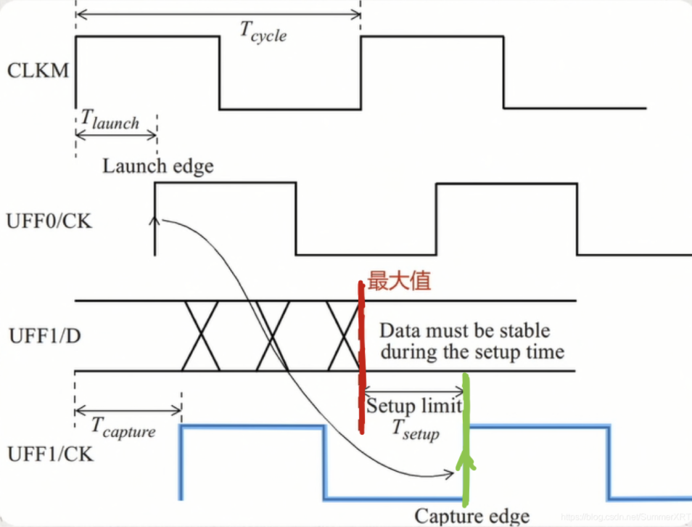


















建立时间和保持时间的计算
+Tsetup
建立时间公式 Tlaunch + Tck2q + Tdp + Tsetup ≤ Tcapture + Tcycle
保持时间公式 Tlaunch + Tck2q + Tdp >= Tcapture + T_hold
Notes:
在学校是怎样写TB 的，用的什么工具，验过什么样的设计

Slide 23
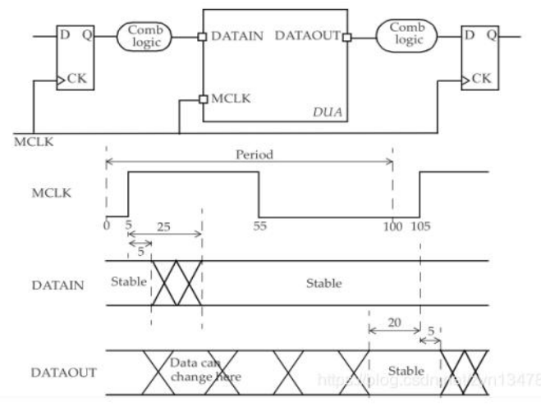







时序约束
设置端口输入约束：
set_input_delay 25 -max -clock MCLK [get_ports DATAIN] set_input_delay 5 -min -clock MCLK [get_ports DATAIN]
设置端口输出约束：
set_output_delay 20 -max -clock MCLK [get_ports DATAOUT] set_output_delay -5 -min -clock MCLK [get_ports DATAOUT]
设置常用 70%设置（采样时钟的 70%.）
set_input_delay -max [expr 0.7 * apb_clk] -clock [apb_pwdata]
set_output_delay -max[expr 0.7 * apb_clk] -clock [apb_prdata]
1.set_input_delay max 应该设置为数据从 Q 端发出的时间
2.set_input_delay min 应该设置为上一个数据从 clk 上升沿之后保持多久的时间才变化3.set_output_delay max 应该设置后一级触发器的建立时间
4.set_output_delay max 应该设置后一级触发器的保持时间
Notes:
在学校是怎样写TB 的，用的什么工具，验过什么样的设计

Slide 24
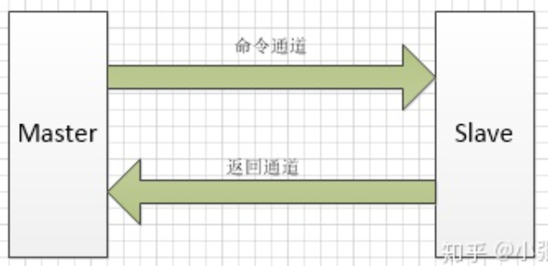
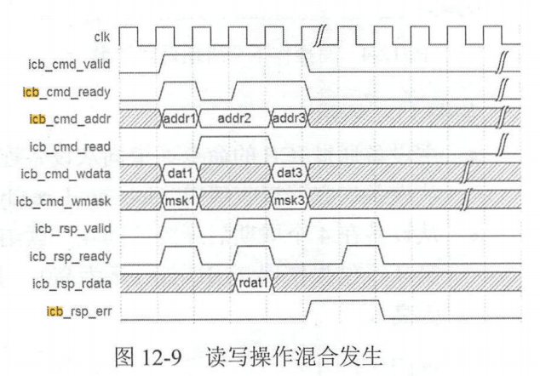
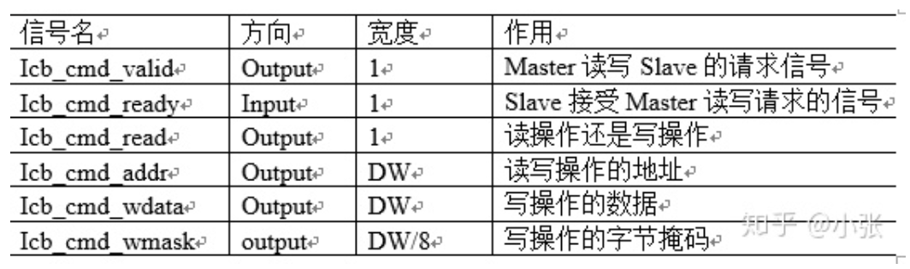
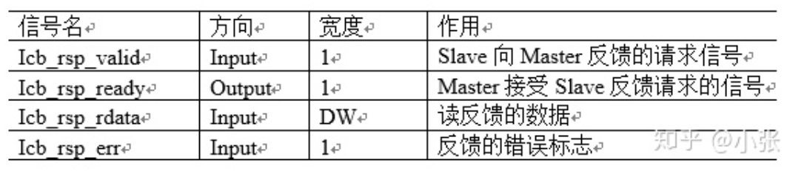























ICB总线
Notes:
在学校是怎样写TB 的，用的什么工具，验过什么样的设计

Slide 25
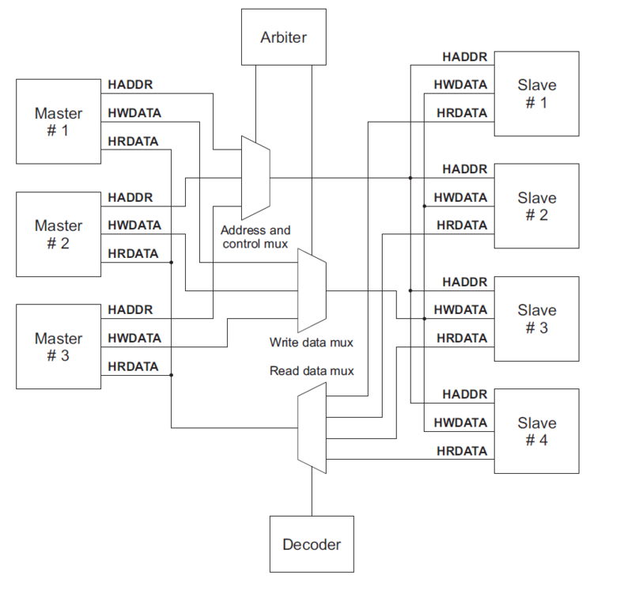














AHB总线的总体架构
arbiter：有需要占用总线的Master向arbiter发出请求，arbiter授权给指定的master。任一时间周期只有一个master可以接入总线，对其指定的slave进行读写操作。
decoder：总线统一规划slave的地址，译码器根据地址和控制信号确定哪个slave与master进行数据通信。
master：获得授权的总线开始AHB传输，首先发出地址和控制信号，提供地址信息、传输方向、带宽和burst类型。数据传输通过数据总线完成。地址和控制周期不能被扩展。
slave：因此slave必须在一个周期内采样地址信号。数据周期可以通过HREADY信号扩展，但HREADY为低时给传输加入一个等待状态以使slave获得额外的时间来提供或采样数据，另外slave通过响应信号HRESP反映传输状态。
Notes:
在学校是怎样写TB 的，用的什么工具，验过什么样的设计

Slide 26
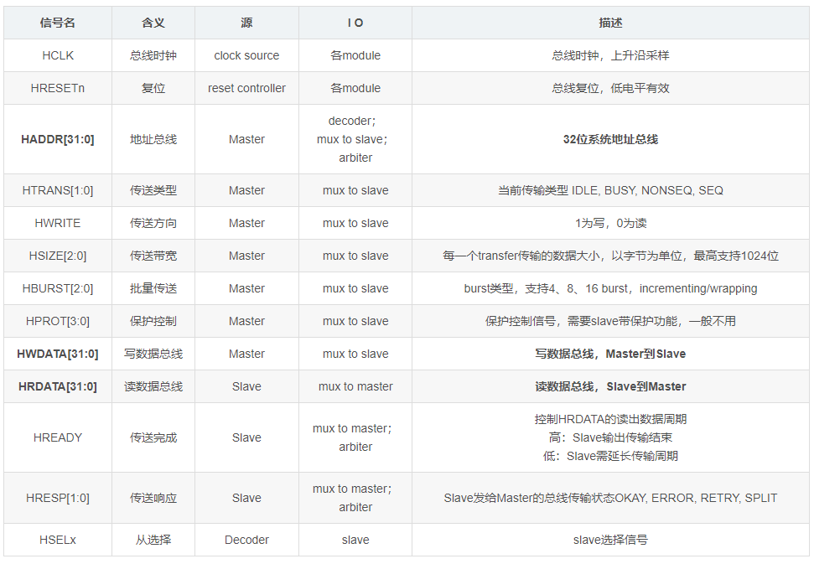
AHB总线的信号描述
Notes:
在学校是怎样写TB 的，用的什么工具，验过什么样的设计

Slide 27
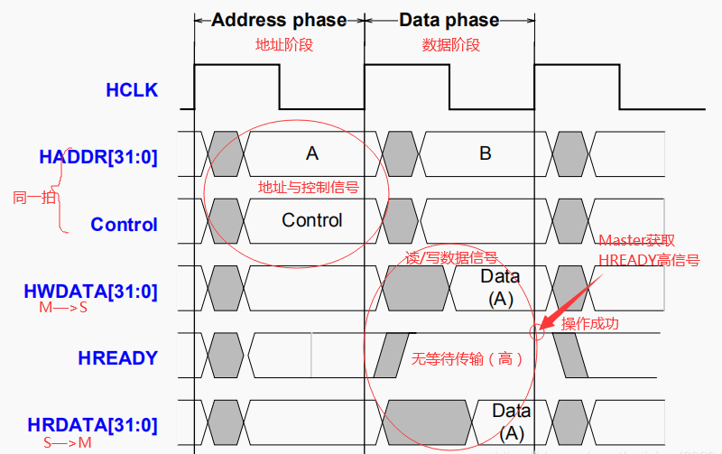


AHB无等待传输方式
第一个周期：master给出控制信号与地址信号
第二个周期：master给出数据信号
当第三个周期的上升沿：
获取HREADY高信号，表明slave已成功接收或发送数据，操作成功；
Notes:
在学校是怎样写TB 的，用的什么工具，验过什么样的设计

Slide 28
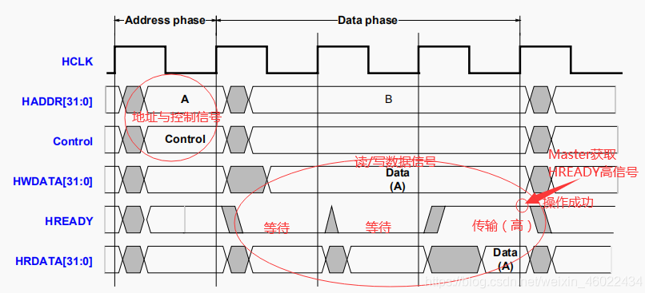


AHB等待传输方式
第一个周期：master给出控制信号与地址信号
第二个周期：master给出数据信号
第三个、第四个周期上升沿：获取HREADY低信号，代表slave不能立即处理
当第五个周期的上升沿：
获取HREADY高信号，表明slave已成功接收或发送数据，操作成功；
Notes:
在学校是怎样写TB 的，用的什么工具，验过什么样的设计

Slide 29
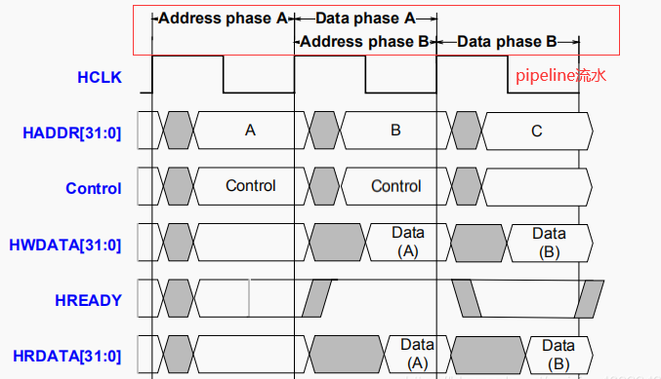









AHB连续传输方式
第一个周期：master给出A控制信号与地址信号
第二个周期：master给出A数据信号，同时给出B的控制信号与地址信号
第三个周期：给出B的数据信号，同时给出C的控制信号与地址信号
当第三、四个周期的上升沿：
获取HREADY高信号，表明slave已成功接收或发送数据，操作成功；
Notes:
在学校是怎样写TB 的，用的什么工具，验过什么样的设计

Slide 30
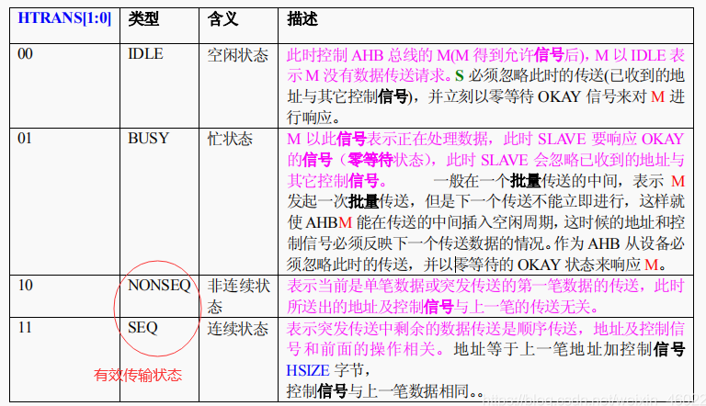
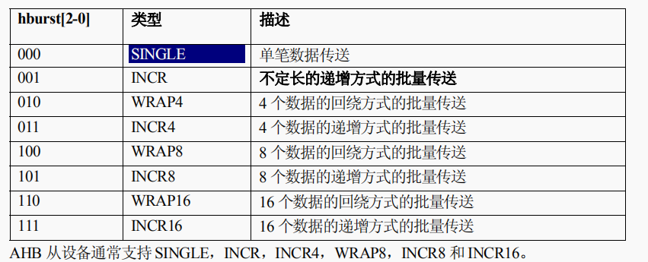
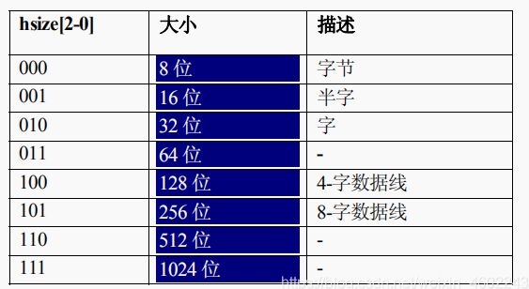
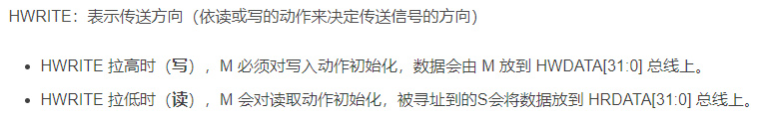




AHB的四大控制信号
Notes:
在学校是怎样写TB 的，用的什么工具，验过什么样的设计

Slide 31
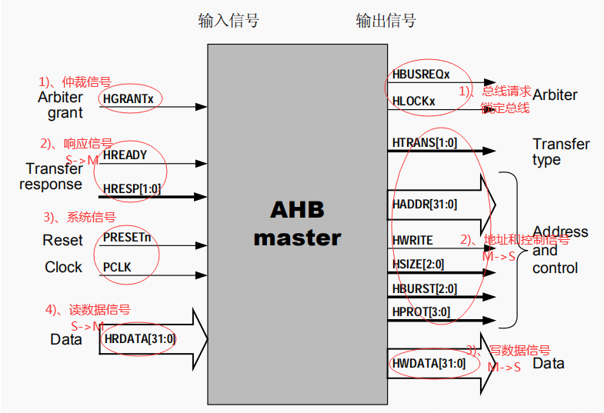
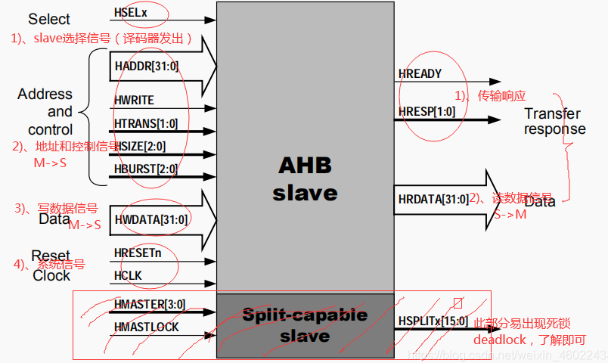












AHB的主从接口架构图（会画）
Notes:
在学校是怎样写TB 的，用的什么工具，验过什么样的设计

Slide 32
03
Part THREE
RISCV指令集
Problems waiting to be solved
Notes:
简单，直接控制DUT 输入信号，纯Verilog 语言，容易掌握。

Slide 33
绪论
RISCV是什么
RISC，即精简指令集处理器，是相对于X86这种CISC（复杂指令集处理器）来说的。RISC-V中的V是罗马数字，也即阿拉伯数字中的5，就是指第5代RISC。
RISC-V是一种指令集架构，和ARM、MIPS这些是属于同一类东西。RISC-V诞生于2010年，最大的特点是开源，任何人都可以设计RISC-V架构的处理器并且不会有任何版权问题。
ARM是一种很优秀的处理器，这一点是无可否认的，在RISC处理器中是处于绝对老大的地位。但是ARM是闭源的，要设计基于ARM的处理器是要交版权费的，或者说要购买ARM的授权，而且这授权费用是昂贵的。
RISC-V的诞生并不是偶然的，而是必然的，为什么？且由我从以下两大领域进行说明。
先看开源软件领域（或者说是操作系统领域），Windows是闭源的，Linux是开源的，Linux有多成功、对开源软件有多重要的意义，这个不用多说了吧。再看手机操作系统领域，iOS是闭源的，Android是开源的，Android有多成功，这个也不用多说了吧。对于RISC处理器领域，由于有了ARM的闭源，必然就会有另外一种开源的RISC处理器。RISC-V之于CPU的意义，就好比Linux之于开源软件的意义。
可以说未来十年乃至更长时间内不会有比RISC-V更优秀的开源处理器架构出现。错过RISC-V，你注定要错过一个时代。
Notes:
在学校是怎样写TB 的，用的什么工具，验过什么样的设计

Slide 34
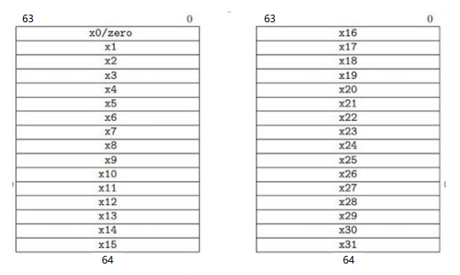
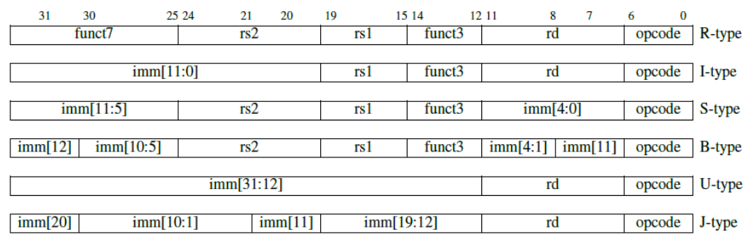
RISCV指令的架构
◼ RISC指令集
◼ 六种指令格式
◼ RISCV32I寄存器
➢ PC：程序计数器，存放下一条指令的地址
➢ 32个通用寄存器，包括1个值恒为0的x0寄存器
◼ 小端存储
Notes:
在学校是怎样写TB 的，用的什么工具，验过什么样的设计

Slide 35
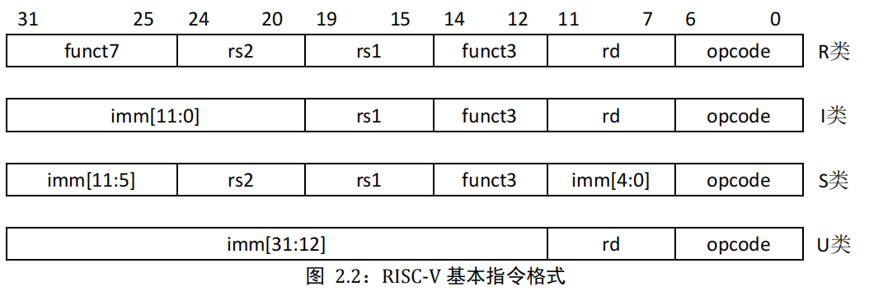
riscv基本指令格式
在基本ISA中，有四种核心指令格式（R/I/S/U），如图 2.2所示。所有的指令都是固定32位长度的，并且在存储器中必须在4字节边界对齐。当pc在指令取指时不是4字节对齐的时候，将会产生一个指令地址不对齐的异常。
Notes:
在学校是怎样写TB 的，用的什么工具，验过什么样的设计

Slide 36


基本指令的判断
Notes:
在学校是怎样写TB 的，用的什么工具，验过什么样的设计

Slide 37

基本指令的运算
addi : 把符号位扩展的立即数加到寄存器 x[rs1]上，结果写入 x[rd]。
1.通过pc指针将0x0010_0093这条指令取出（取值）
2.将指令0x0010_0093换算成二进制，并对指令进行判断为addi指令（译码）
3.将x[rs1]寄存器的值读出，rs1为0，所以x[rs1]为x[0]寄存器，x[0]寄存器的值恒为0（访存we）
4.x[0]寄存器的值恒为0的值加到imm立即数，结果写入x[rs1]寄存器中（执行并写回）
Notes:
在学校是怎样写TB 的，用的什么工具，验过什么样的设计

Slide 38
04
Part FOUR
cpu架构设计
Docs & Resources
Notes:
简单，直接控制DUT 输入信号，纯Verilog 语言，容易掌握。

Slide 39


lausanne架构
CPU模块的功能是实现RISC-V架构中的RV32I指令集
Notes:
在学校是怎样写TB 的，用的什么工具，验过什么样的设计

Slide 40
中断和异常
什么是中断异常：
什么是中断服务程序：
• 异常(狭义)：一般指来源于核内部的异常
– 如：指令错误、访存错误、非对齐指令等
• 中断：一般指来源于核外部的异常，属于广义的异常
– 包括外部中断、计时器中断以及软件中断
• trap：由异常或中断引起的控制转移
• 处理器内核在执行程序的过程中，突然发生异常，中止当前执行的程序，转而去做别的事情。
• 当别的事情处理完后，回到之前的地方继续执行之前的程序。
什么是中断嵌套：
– 处理器内核正在处理中断时，出现了新的中断请求
– RISC-V 在硬件层面不支持，需要软件的特殊处理
– 所以暂时不需要考虑
什么是中断仲裁：
– 当同时出现多个中断的时候，需要进行仲裁
– 出现在外部中断与内部中断、外部与外部中断
之间
什么是中断处理模式– 分为向量处理模式和非向量处理模式– 暂时只需要实现非向量处理模式
Notes:
在学校是怎样写TB 的，用的什么工具，验过什么样的设计

Slide 41

CSR寄存器
控制状态寄存器 Control and Status Registers
Notes:
在学校是怎样写TB 的，用的什么工具，验过什么样的设计

Slide 42




CSR寄存器与异常处理
1.设置trap异常处理入口地址
2.调用 ecall 指令
3.CPU 捕获异常
4.使用mepc寄存器保存当前地址
5.使用mstatus寄存器将全局中断关闭
6.使用mcause记录当前的异常原因
7. 跳转到 mtvec 的异常入口地址执行 中断服务程序，执行到mret指令退出异常
8.使用mstatus寄存器将全局中断打开
9.跳转到 mepc 中的地址开始执行
Notes:
在学校是怎样写TB 的，用的什么工具，验过什么样的设计

Slide 43




CSR寄存器与计时器中断
1.进入中断需要三个条件：
（1）当mtime的计数值>=mtimecmp设定的值
（2）mie寄存器的MTIE位为1（启动位）
（3）mstatus寄存器的MIE位为1（全局中断打开）
2.进入中断-硬件：
（1）CPU捕获计时器中断
（2）保存/更新CSRs
（3）mepc
• 中断：下一条指令的PC值
（4）mcause
•记录当前的异常原因：0x8000000000000007
（5）mstatus
• MPIE设为MIE的值，MIE设为0（进入中断时不允许嵌套）
跳转到mtvec的异常入口地址
3.进行中断处理-软件
（1）保存上下文：保存 CPU 的寄存器到内存中
（2）跳转到中断处理程序进行中断处理 ( mtimecmp )
（3）恢复上下文：从内存中恢复 CPU 的寄存器
4.退出异常(mret)
（1）恢复 mstatus
（2）MIE 从 MPIE 中恢复，MPIE 设置为 1
（3）跳转到 mepc 中的地址
只有执行msip指令时才会产生软件中断
Clint中实现了msip寄存器，只有最低位为有效位，当软件写1至msip寄存器时，mip域中的MSIP域会指示当前中断等待状态、通过写0来消除软件中断
Notes:
在学校是怎样写TB 的，用的什么工具，验过什么样的设计

Slide 44

欢迎批评指正

